Slide 1


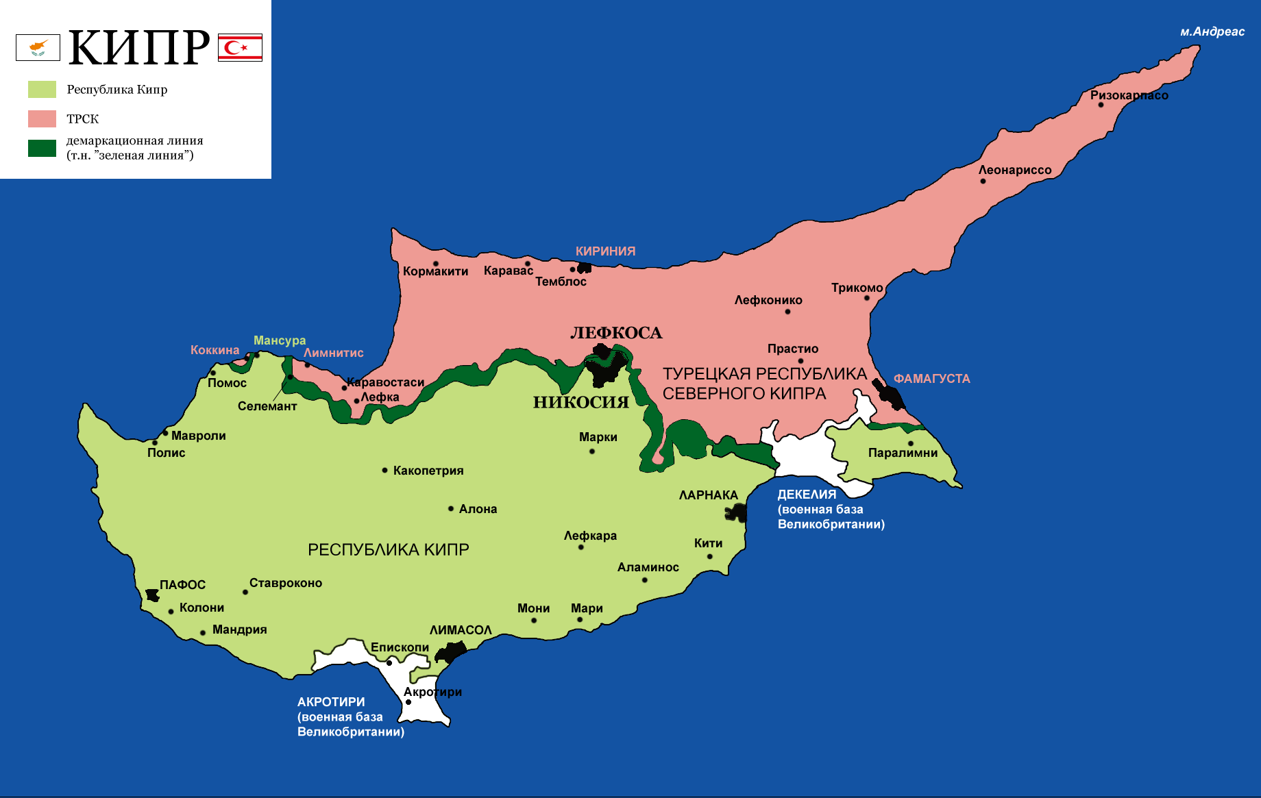


Кіпр

Slide 2
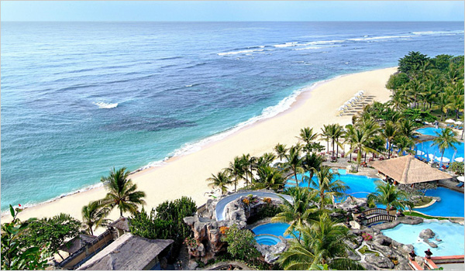



Офіційно територія Республіки Кіпр включає 98% території острова Кіпр, решту 2% займаються британські військові бази Акротірі і Декелія, а також прилеглі острови Айос-Георгіос, Єронісос, Глукіотісса, Кіла, Кієдес, Корділія і Мазак.
Прапор
Де-факто після 1974 року острів розділений на дві частини, 60% контролюється владою Республіки Кіпр (в основному, населена греками), інша частина — Турецькою Республікою Північного Кіпру (населена турками). ТРПК визнана тільки Туреччиною, ООН вважає цю територію окупованою Туреччиною.
Герб

Slide 3
Республіка Кіпр — острівна держава на сході Середземного моря, 113 кілометрів на південь від Туреччини і приблизно 120 кілометрів на захід від узбережжя Сирії і Лівану. Одне з найпопулярніших туристичних напрямків Середземномор'я. Член Європейського союзу з 1 травня 2004 року.

Slide 4
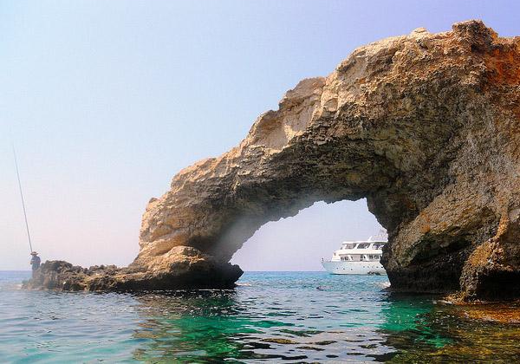
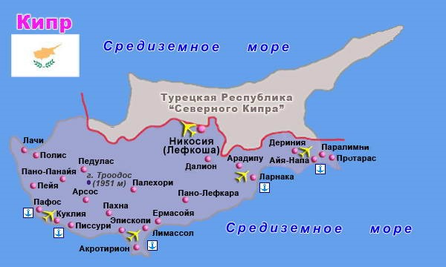
Кіпр географічно розташований у Західній Азії (або на Близькому Сході), але політично і культурно він вважається частиною Європи. З давніх часів Кіпр завжди був одним з мостів між Європою і Азією, зі змінними періодами левантійського, анатолійського, турецького, грецького і британського впливу.

Slide 5
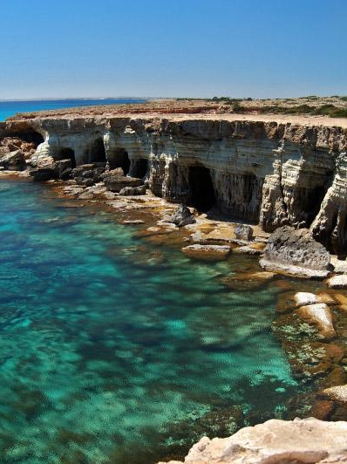
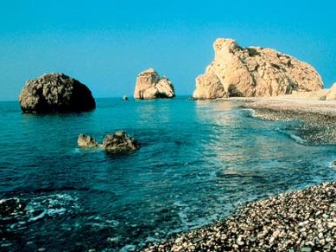
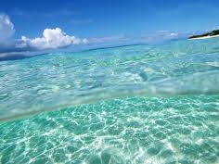
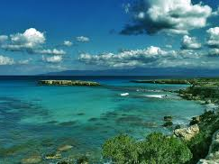
Площа острова — 9 251 км². Центральна рівнина Месаорія оточена горами Кіренія (Kyreniya/Girne) і Пентадактилос (Besparmak) на півночі, і гірським масивом Троодос на півдні і заході. Вздовж південного узбережжя також присутні значні рівнинні області.
Столиця Нікосія розташована у північно-східній частині острова. Решта головних міст розташована на узбережжі: Пафос на південному заході, Лімасол на півдні, Ларнака на південному сході, Фамагуста на сході і Кіренія у північній частині острова.

Slide 6
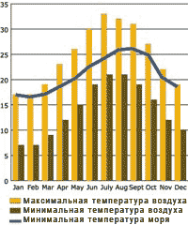
Клімат
Клімат помірний, середземноморський, зі спекотним і сухим літом та дощовою (і помірно прохолодною) зимою. Сніг взимку випадає тільки в горах Троодос.

Slide 7
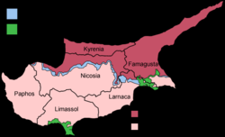
Республіка Кіпр — міжнародно визнана державна структура на острові, яка контролює його південні дві третини. За виключенням Туреччини, уряди всіх країн і ООН визнають юрисдикцію уряду Кіпру на всьому острові.
Столиця — місто Нікосія, поділена між південним та північним (турецьким) Кіпром.
Етнічний склад населення — греки-кіпріоти — 78%, турки-кіпріоти — 18%.
Мови: грецька і турецька (офіційні), англійська.

Slide 8
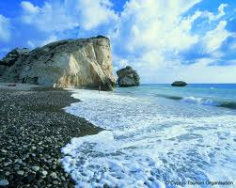
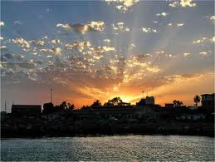
Турецькі кіпріоти разом з Туреччиною не визнають влади Республіки на території всього острова і називають її «грецьким органом влади у Південному Кіпрі». Деяка частина території знаходиться під контролем Великої Британії: після підписання домовленості про незалежність Кіпру, Велика Британія залишила за собою дві області на півдні острова, неподалік Акротірі і Декелії, відомі також як Суверенні військові бази.

Slide 9
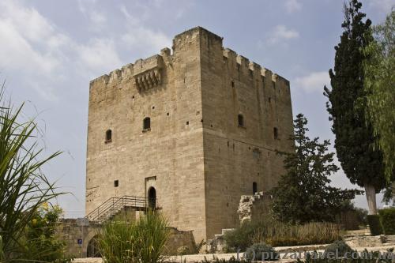
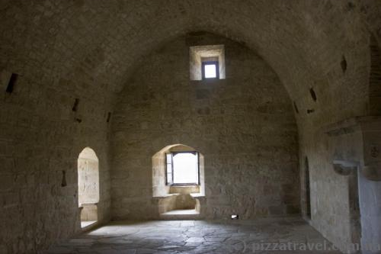
Кіпр
Замок Колоссі
Замок Колоссі - середньовічний замок на південному березі Кіпру в 10 км на захід Лимасола. Замок був побудований на початку XIII століття королем Кіпру Гуго I де Лузіньян.

Slide 10
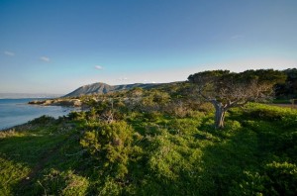
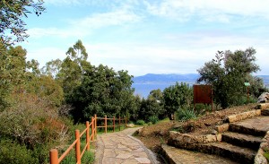
Півострів Акамас
Вся територія півострова вважається національним заповідником.
Саме на півострові Акамас, поряд з Пафосом, ви зможете відвідати з екскурсією купальні Афродіти.
Він отримав свою назву від імені сина Тесея, героя Троянської війни.

Slide 11
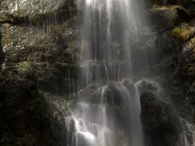
Водоспад Каледонія
Водоспад Каледонія знаходиться в околицях села Платрес. У багатьох джерелах часто вказують, що це найвищий водоспад на Кіпрі (13. М), але цей факт трохи застарів - у важкодоступних лісах на Троодосе був виявлений нещодавно водоспад висотою 15 метрів.

Slide 12
Кіпр — став римською провінцією з 58 до н. е. Згідно зі Страбоном, острів був приєднаний до володінь Риму тому, що Публій Клодій Пульхр підтримав повстання проти Птолемеїв.
Висновки:
Кіпр:
-острів
-Республіка Кіпр
- острівна держава в східній частині Середземного моря. Член Європейського союзу з 1 травня 2004 року.
-Столиця: Нікосія
-Валюта: Євро
-Населення: 1,129 мільйона (2012 р.) Світовий банк
-Континент: Європа
-Офіційні мови: Грецька мова, Турецька мова.

